Slide 1
Электроэнергетический баланс
ПМ03 Контроль и управление технологическими процессами
МДК 03.02 Учет и реализация электрической энергии
С выполнением домашнего задания

Slide 2
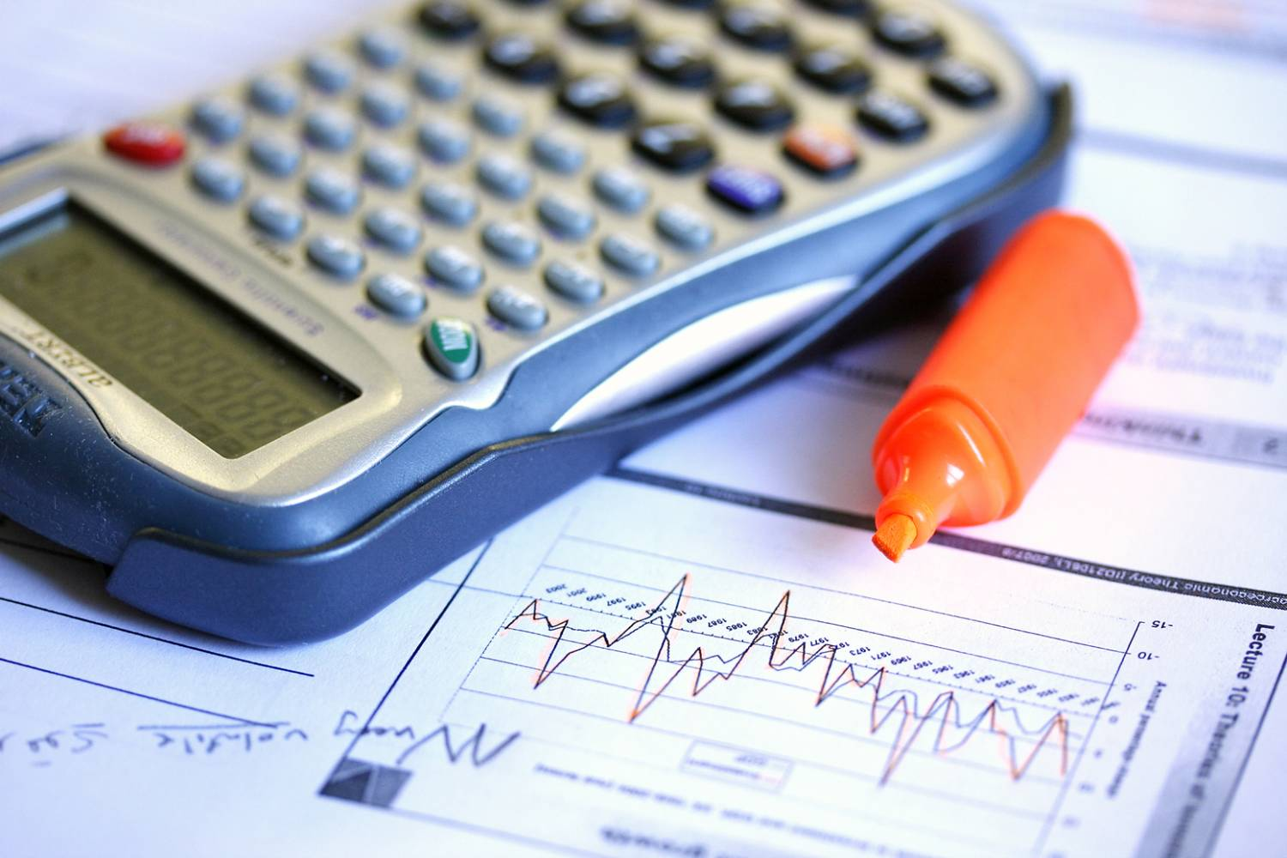
цель
Систематизировать полученные знания и умения по теме Электроэнергетический баланс

Slide 3
Содержание
Понятие «энергетический баланс».
Баланс электроэнергии.
Баланс мощности.

Slide 4
Введение
Балансовое прогнозирование представляет собой важный аналитический метод в энергетике. В процессе разработки показателей для Энергетической стратегии до 2030 г. потребуется сочетать инструменты прогнозирования спроса внутри и вне страны. Но важно уделять особое внимание экономическим механизмам, которые обеспечат прогнозируемые изменения, особенно в сфере финансирования капиталовложений частными и государственными компаниями. Принципиально необходимо оценить инвестиционные вложения и их источники, которые приведут к структурным переменам как на стороне предложения, так и на стороне спроса.
Россия играет критически важную роль в обеспечении глобального баланса спроса и предложения на рынках нефти и природного газа, потенциально и угля. Она выступает одним из гарантов общей энергетической безопасности и стабильности мира в долгосрочной перспективе. На Россию приходится свыше 12 % мирового производства нефти, около 22 % мирового производства природного газа и свыше 5 % мировой добычи угля.

Slide 5
Состояние энергетического хозяйства и возможные перспективы его развития характеризуются многоуровневой системой энергетических балансов, обеспечивающих для рассматриваемого объекта (мира, страны, региона, отрасли, предприятия, цеха, установки и т.п.) согласование прихода и расхода всех видов энергии по всем фазам ее преобразования в границах данного объекта.
Баланс - это равенство между приходом и расходом. Термин «энергетический баланс» означает полное количественное равенство в данный момент времени между расходом и приходом топлива и энергии в энергетическом хозяйстве.

Slide 6
Энергетический баланс – это опорная категория экономического и энергетического анализа, которая показывает возможности страны по обеспечению внешнего и внутреннего спроса и позволяет выявлять общие тенденции развития в разрезе видов топлива, типа энергетики и секторов использования.
Он является одним из основных инструментов, с помощью которого можно проводить общий анализ ресурсной обеспеченности, производства, потребления и внешней торговли энергетическими носителями.

Slide 7
Любые производственные инвестиции в энергетике характеризуются довольно длительными сроками вложений, как правило, превышающими 2–3 года, для отдельных крупных проектов могут достигать и 10 лет.
В подобных условиях эффективность вложений сильно зависит от уровня неопределенности основных параметров.
Плановые и перспективные энергетические балансы выступают в роли основных инструментов прогнозирования.
Одним из основных недостатков существующих практик балансового прогнозирования является недостаточное внимание к факторам спроса, интересам компаний всех секторов.

Slide 8
Сущность баланса состоит в определении потребности в каком либо виде продукции и установлении источников покрытия этой потребности. Балансы бывают: 1) материальные (в натуральном выражении), например по энергии, топливу, металлу, топливу, сельскохозяйственной продукции и т.п. 2) общеэкономические: баланс рабочей силы, денежных расходов и доходов и т.п.

Slide 9
Для энергетики материальными балансами являются: баланс топливных ресурсов, балансы по видам энергии, в том числе баланс тепловой энергии, баланс электрической энергии.
Энергетический баланс охватывает все элементы энергетического хозяйства от источника получения первичных ресурсов до полезного использования всех видов энергии.
При составлении энергетических балансов учитываются также экспорт и импорт энергоресурсов и электроэнергии. Энергетический баланс, как любой баланс, содержит расходную и приходную части.
Расходная - отражает потребность в топливе, электроэнергии, тепловой энергии различных параметров. Приходная часть определяет уровень добычи и производства топливноэнергетических ресурсов, необходимых для удовлетворения этих потребностей.

Slide 10
Энергетический баланс классифицируется по следующим признакам:
по стадиям энергетического потока
- добыче, переработке или преобразованию и конечному использованию; по энергетическим установкам и объектам
-обогатительным фабрикам, электростанциям, котельным, промышленным предприятиям и др.; по целевому назначению
- силовым, тепловым, электрохимическим и электрофизическим процессам, освещению; по использованию
- полезная энергия, потери; по экономике в целом и отдельным отраслям промышленности, транспорта и сельского хозяйства. Топливно-энергетический баланс - это баланс производства и потребления всех видов топлива и энергии.
Он предусматривает обеспечение потребителей по отраслям промышленности, по экономическим районам, крупным территориям с учетом наиболее эффективного использования ресурсов.

Slide 11
Баланс электроэнергии -это баланс потребности экономики в электроэнергии и производства ее различными типами электростанций:
где Э_{выр}^{с} - количество электроэнергии, выработанное энергосистемой; Э_{выр}^{бл.с} - количество электроэнергии, выработанное блокстанцией; Э_{пок} - количество покупной электроэнергии; Э_{потр} - количество потребленной электроэнергии; Э_{прод} - количество электроэнергии, проданной в другие энергосистемы; ΔЭ_{пот} - величина потерь в энергосистеме; количество электроэнергии, потребленной промышленными предприятиями [промышленный потребитель характеризуется графиком потребления электроэнергии, зависящим от технологического процесса: с непрерывным производством и с прерывным производством (1-3 смены)]; Э_{пр}^{с.х} - количество электроэнергии, потребленной сельским хозяйством на производственные нужды. Это сезонный потребитель, режим потребления которого зависит от вида сельскохозяйственной продукции (полеводство, животноводство); Э_{к.б}^{с.х} - количество электроэнергии, потребленной коммунально-бытовыми сектором в сельском хозяйстве; Э_{к.б}^{г} - количество электроэнергии, потребленное городским коммунальнобытовым хозяйством. Зависит от размера города, степени использования электроплит и электроотопительных приборов, от развития города, этажности домов и т.п.

Slide 12
В приходной части баланса - производство электроэнергии различными станциями, а в расходной части -суммарная потребность в электроэнергии всех потребителей.
Расходная часть баланса должна быть равной приходной:
Э_{выр}=Э_{расх};
Расходная часть электробаланса разделяется по отраслям народного хозяйства.
Баланс электроэнергии неразрывно связан с балансом электрической мощности -балансом максимальной нагрузки потребителей и генерирующих мощностей с учетом рациональной величины резерва, МВт:

Slide 13
Планирование расходной части теплоэнергетического баланса промышленного предприятия производится на основе его производственной программы и норм расхода энергоносителей (электроэнергия, пар, горячая вода, топливо). Норма расхода энергоносителей - это максимально допустимое количество энергоносителя, необходимого для производства единицы продукции установленного качества. Расчет потребности в энергоносителях на данный период времени (месяц, квартал, год) производится по формулам:
Э=эV; Q=qV; B=bV; W=wV,
где Э, Q, B, W - потребность в электроэнергии, теплоте, топливе, сжатом воздухе за данный период времени, кВт·ч/период; т у.т/период; тыс. м³/период; э, q, b, w - норма расхода электроэнергии, теплоты, топлива, сжатого воздуха на единицу продукции: кВт·ч/ед. пр.; т у.т/ед. пр.; тыс. м3 /ед. пр.; V - объем продукции за данный период времени, ед. пр.

Slide 14
Нормы расходов энергоносителей изменяются во времени и зависят от типа производства, структуры и характеристики продукции, совершенства технологического оборудования и степени его использования, степени автоматизации и др. К факторам, влияющим на снижение норм, относят: улучшение использования оборудования, увеличение единичной мощности агрегата и повышение их КПД, переход на непрерывные технологические процессы, не требующие многократного охлаждения и нагрева материала, внедрение комбинированных и безотходных производств, использование автоматизированной системы управления технологическими процессами и предприятиями. На повышение норм влияют: увеличение доли энергоемких видов продукции (производство пластмасс, химических волокон и др.), ужесточение требований к качеству продукции, усложнение процессов термической обработки материалов, рост механизации производственных процессов, улучшение условий труда, защита окружающей среды, усложнение условий добычи сырья и др. Анализ норм показывает, что в зависимости от характеристик производств они изменяются в различных направлениях.

Slide 15
По мере совершенствования технологии производства и внедрения энергосберегающих мероприятий происходит постепенное снижение норм энергоносителей.
Так, для электроемких производств (производство алюминия, электростали, никеля, магния, титана и т.п.) характерным является снижение удельных расходов электроэнергии под влиянием мероприятий по экономии электроэнергии (модернизация, совершенствование и автоматизация процессов и оборудования и т.п.).

Slide 16
Нормы расхода энергоносителей разделяются на:
Индивидуальные нормы разрабатываются на предприятии применительно к конкретным условиям его производства.
Индивидуальные нормы разделяются на технологические, цеховые и общезаводские.
Технологические нормы включают затраты на технологический процесс - полезный расход, экономически обоснованные потери, расходы на разогревы и пуски после простоев.
Цеховые нормы включают все расходы цеха, относимые на единицу продукции: затраты на технологический процесс, расходы на цеховой транспорт, покрытие потерь энергоносителей во внутрицеховых сетях, на отопление, кондиционирование воздуха и др.
Общезаводские нормы учитывают то же самое в масштабах завода.

Slide 17
Отраслевые нормы устанавливаются на соответствующие виды планируемой продукции и используются при составлении энергобалансов экономического района, страны.
Отраслевые нормы на однородную продукцию, производимую на разных предприятиях, определяются по формуле
где q₁, q₂, ..., q_{n} - общезаводские нормы на данную продукцию по первому, второму, ..., n-му промышленному предприятию; V₁, V₂, ..., V_{n} - годовые объемы выпуска продукции соответственно.

Slide 18
Плановые балансы служат для определения потребности в топливе, теплоте, электроэнергии (расходная часть балансов), разработки наиболее рациональных способов покрытия этой потребности (приходная часть балансов) и оценки экономичности принятого технического решения.
Отчетные (фактические) балансы служат для анализа энергопотребления, выявления источников потерь, разработки мероприятий по экономии топлива, теплоты, электроэнергии и др. По периодам времени различаются балансы: а) текущие (на один год); б) перспективные (на ряд лет).

Slide 19
Домашнее задание:
проработка конспекта занятия, учебной и специальной литературы, справочно- правовой системы
Оформить сообщение по теме: «Перспективы и стратегические инициативы развития топливно-энергетического комплекса

